Slide 1
Mavzu:Zaryadlangan zarralarning solishtirma energiya yo’qotishi

Slide 2
Zaryadlangan zarralar nima?
Zaryadlangan zarralar-bu elektr zaryadiga ega bo’lgan subatomik zarrachalardir.Ular modda orqali harakatlanayotganda atomlar bilan elektromagnit o’zaro ta’sirga kirishadi.Ushbu ta’sir natijasida zarrachaning energiyasi atom elektronlariga uzatiladi va atomlarni ionlashtirish yoki ularni energiya jihatdan uyg’otish jarayoni yuzaga keladi.

Slide 3
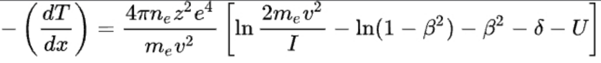
Zaryadlangan zarralar modda bilan o’zaro ta’siri
Zaryadlangan zarra (elektron, proton, alfa-zarra, ion) modda ichidan o‘tganda muhit atomlari bilan elektromagnit kuch orqali ta’sirlashadi.Natijada zarra o’z kinetik energiyasining bir qismini muhitga beradi.Bu energiya atomlarni ionlashtirishga, elektronlarni qo’zg’atishga,elektromagnit nurlanish hosil qilishga sarflanadi.

Slide 4
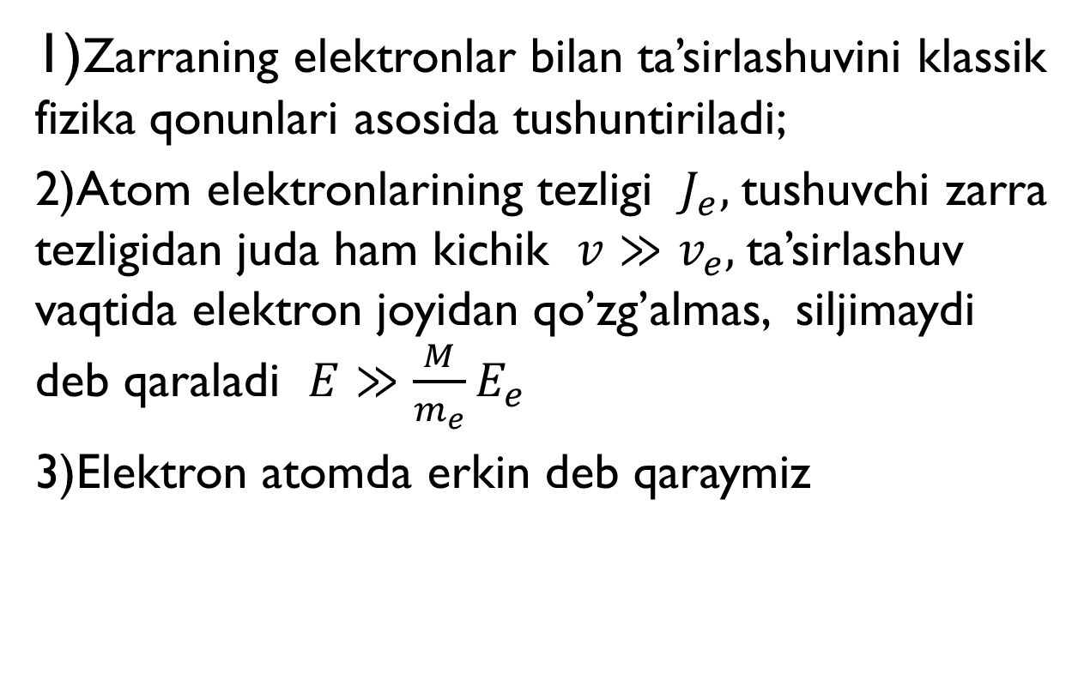
Ionizatsiya energiya formulasini keltirib chiqarishda quyidagi mulohazalardan foydalanamiz:
1)Zarraning elektronlar bilan ta’sirlashuvini klassik fizika qonunlari asosida tushuntiriladi;
2)Atom elektronlarining tezligi $J_{e},$tushuvchi zarra tezligidan juda ham kichik $v≫v_{e},$ta’sirlashuv vaqtida elektron joyidan qo’zg’almas, siljimaydi deb qaraladi $E≫\frac{M}{m_{e}}E_{e}$
3)Elektron atomda erkin deb qaraymiz

Slide 5
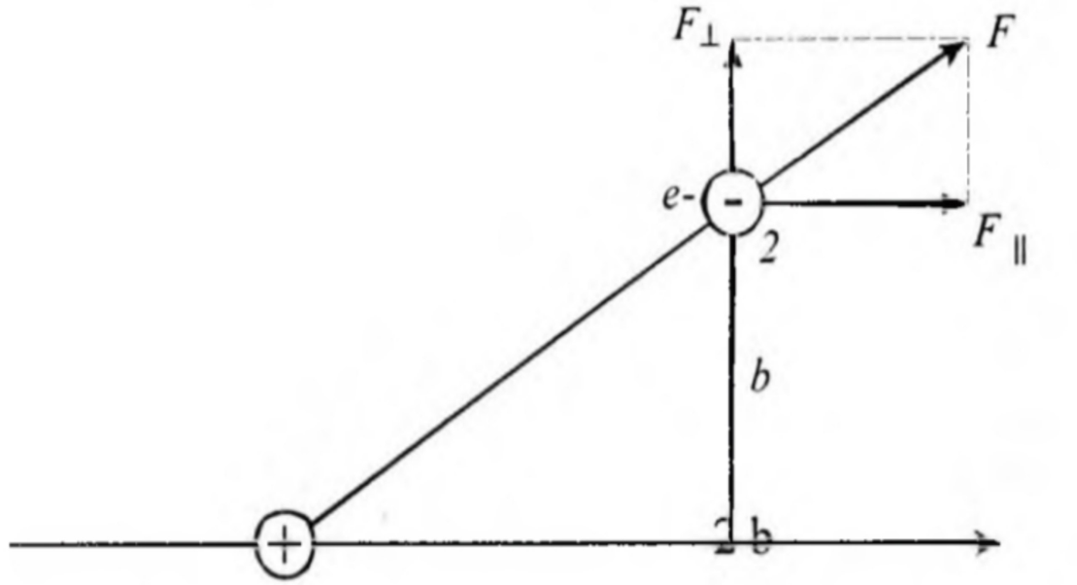
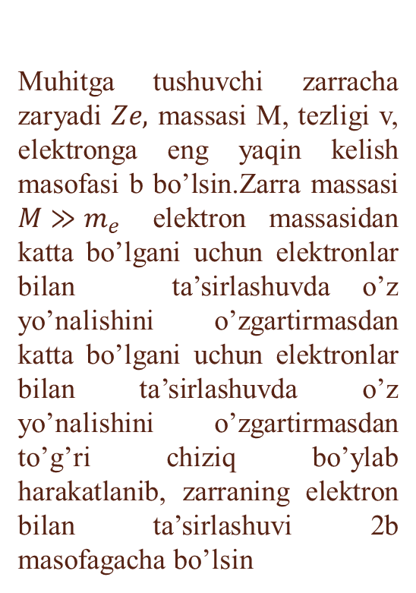
Muhitga tushuvchi zarracha zaryadi $Ze,$ massasi M, tezligi v, elektronga eng yaqin kelish masofasi b bo’lsin.Zarra massasi $M≫m_{e}$ elektron massasidan katta bo’lgani uchun elektronlar bilan ta’sirlashuvda o’z yo’nalishini o’zgartirmasdan katta bo’lgani uchun elektronlar bilan ta’sirlashuvda o’z yo’nalishini o’zgartirmasdan to’g’ri chiziq bo’ylab harakatlanib, zarraning elektron bilan ta’sirlashuvi 2b masofagacha bo’lsin

Slide 6
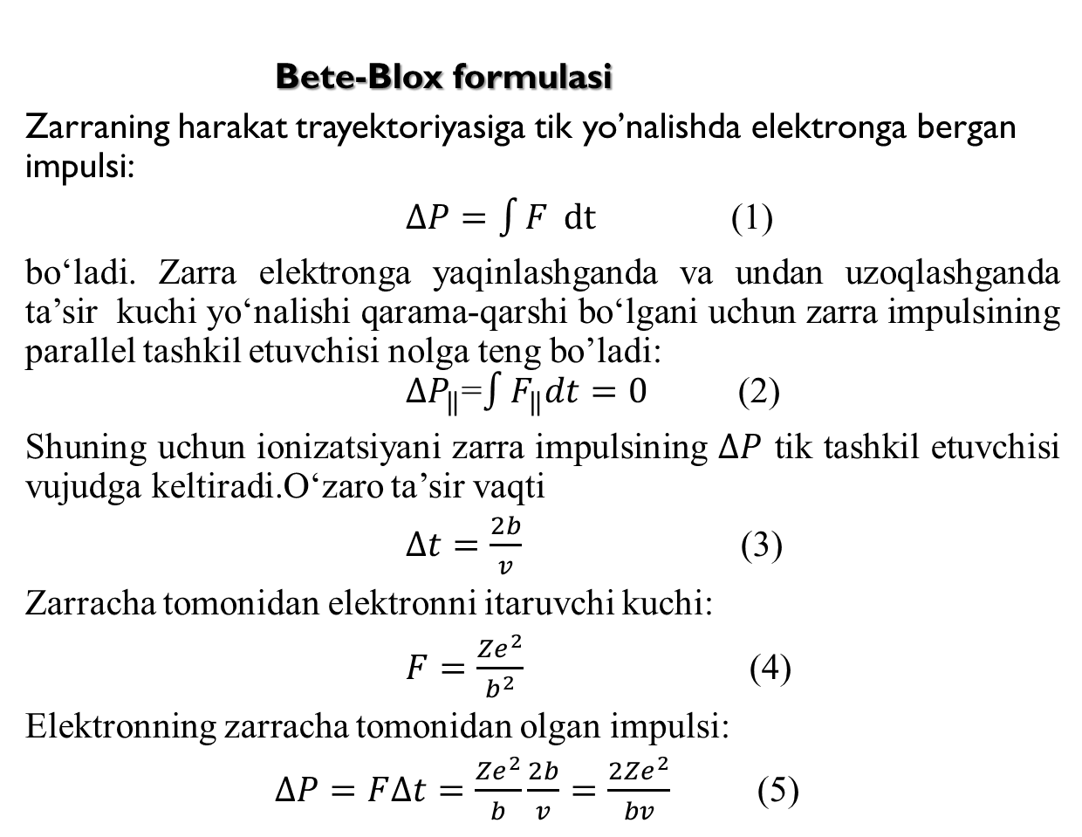
Bete-Blox formulasi
Zarraning harakat trayektoriyasiga tik yo’nalishda elektronga bergan impulsi:
$∆P=\int{F} dt$ (1)
bo‘ladi. Zarra elektronga yaqinlashganda va undan uzoqlashganda ta’sir kuchi yo‘nalishi qarama-qarshi bo‘lgani uchun zarra impulsining parallel tashkil etuvchisi nolga teng bo’ladi: $∆P_{‖}$=$\int{F_{‖}dt=0}$ (2)
Shuning uchun ionizatsiyani zarra impulsining $∆P$ tik tashkil etuvchisi vujudga keltiradi.O‘zaro ta’sir vaqti
$∆t=\frac{2b}{v}$ (3)
Zarracha tomonidan elektronni itaruvchi kuchi:
$F=\frac{Ze^{2}}{b^{2}}$ (4)
Elektronning zarracha tomonidan olgan impulsi:
$∆P=F∆t=\frac{Ze^{2}}{b}\frac{2b}{v}=\frac{2Ze^{2}}{bv}$ (5)

Slide 7
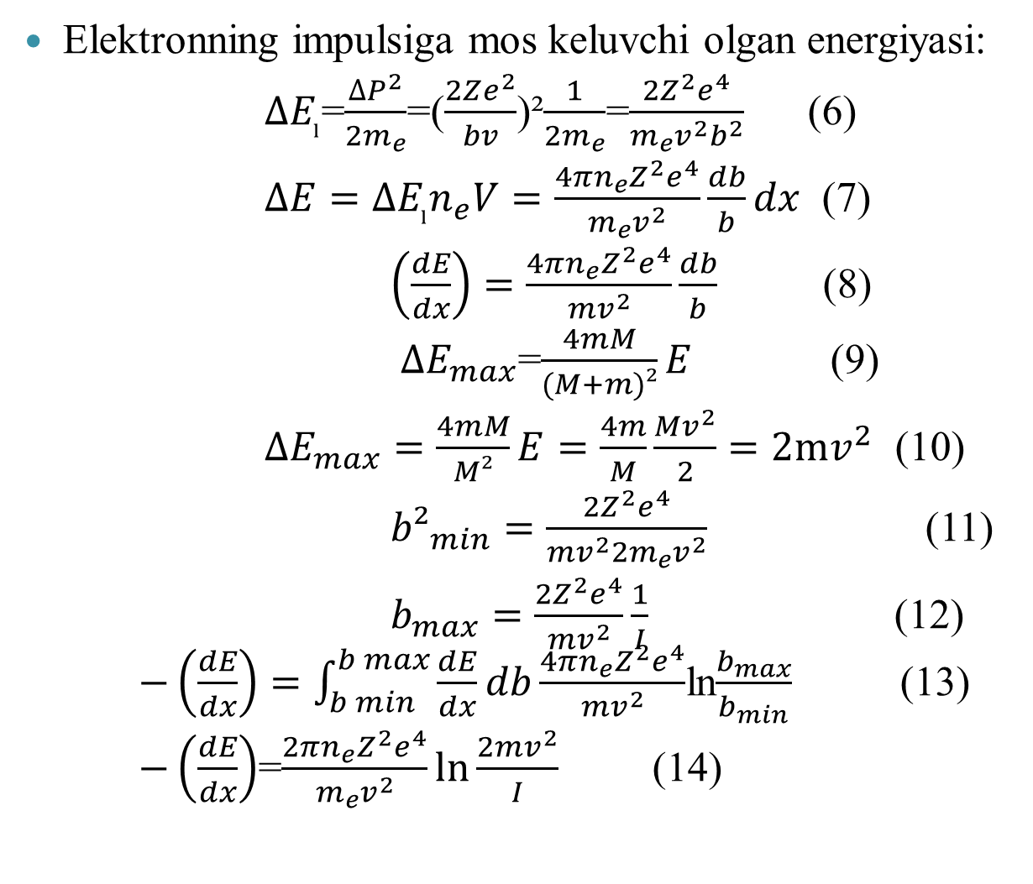
Elektronning impulsiga mos keluvchi olgan energiyasi:
$∆E_{ₗ}$=$\frac{∆P^{2}}{2m_{e}}$=($\frac{2Ze^{2}}{bv}$)²$\frac{1}{2m_{e}}$=$\frac{2Z^{2}e^{4}}{m_{e}v^{2}b^{2}}$ (6)
$∆E=∆E_{ₗ}n_{e}V=\frac{4πn_{e}Z^{2}e^{4}}{m_{e}v^{2}}\frac{db}{b}dx$ (7)
$\left(\frac{dE}{dx}\right)=$ $\frac{4πn_{e}Z^{2}e^{4}}{mv^{2}}\frac{db}{b}$ (8)
$∆E_{max}$=$\frac{4mM}{(M+m)²}E$ (9)
$∆E_{max}=\frac{4mM}{M²}E=\frac{4m}{M}\frac{Mv^{2}}{2}=2mv^{2}$ (10)
${b²}_{min}=\frac{2Z^{2}e^{4}}{mv^{2}2m_{e}v^{2}}$ (11)
$b_{max}=\frac{2Z^{2}e^{4}}{mv^{2}}\frac{1}{I}$ (12) $−\left(\frac{dE}{dx}\right)=\int_{b min}^{b max}{\frac{dE}{dx}db}\frac{4πn_{e}Z^{2}e^{4}}{mv^{2}}$ln$\frac{b_{max}}{b_{min}}$ (13)
$−\left(\frac{dE}{dx}\right)$=$\frac{2πn_{e}Z^{2}e^{4}}{m_{e}v^{2}}ln\frac{2mv^{2}}{I}$ (14)

Slide 8
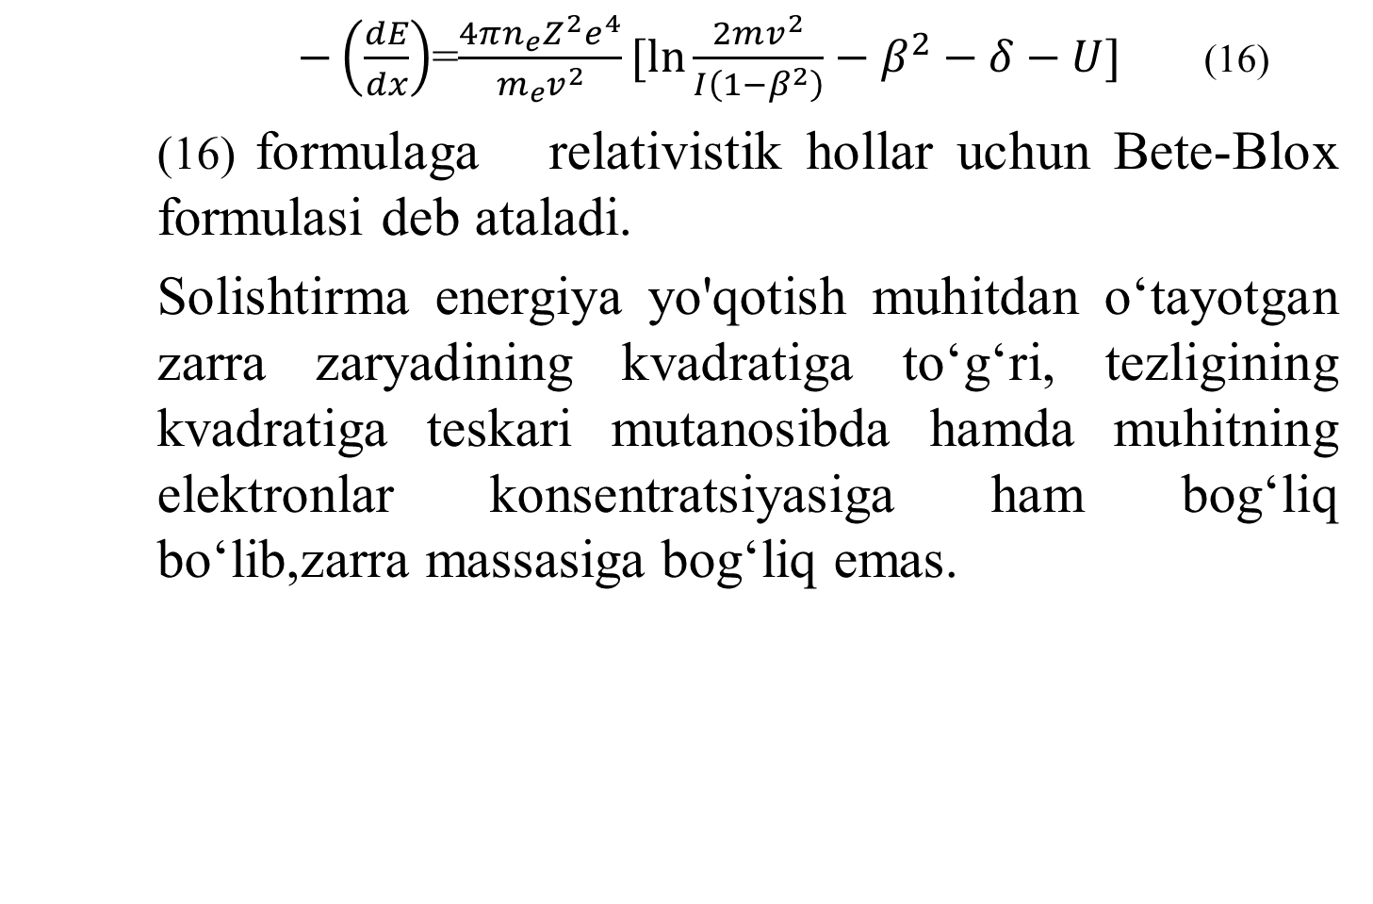
      $−\left(\frac{dE}{dx}\right)$=$\frac{4πn_{e}Z^{2}e^{4}}{m_{e}v^{2}}[ln\frac{2mv^{2}}{I\left(1−β^{2}\right)}−β^{2}−δ−U]$ (16)
      (16) formulaga relativistik hollar uchun Bete-Blox formulasi deb ataladi.
      Solishtirma energiya yo'qotish muhitdan o‘tayotgan zarra zaryadining kvadratiga to‘g‘ri, tezligining kvadratiga teskari mutanosibda hamda muhitning elektronlar konsentratsiyasiga ham bog‘liq bo‘lib,zarra massasiga bog‘liq emas.

Slide 9
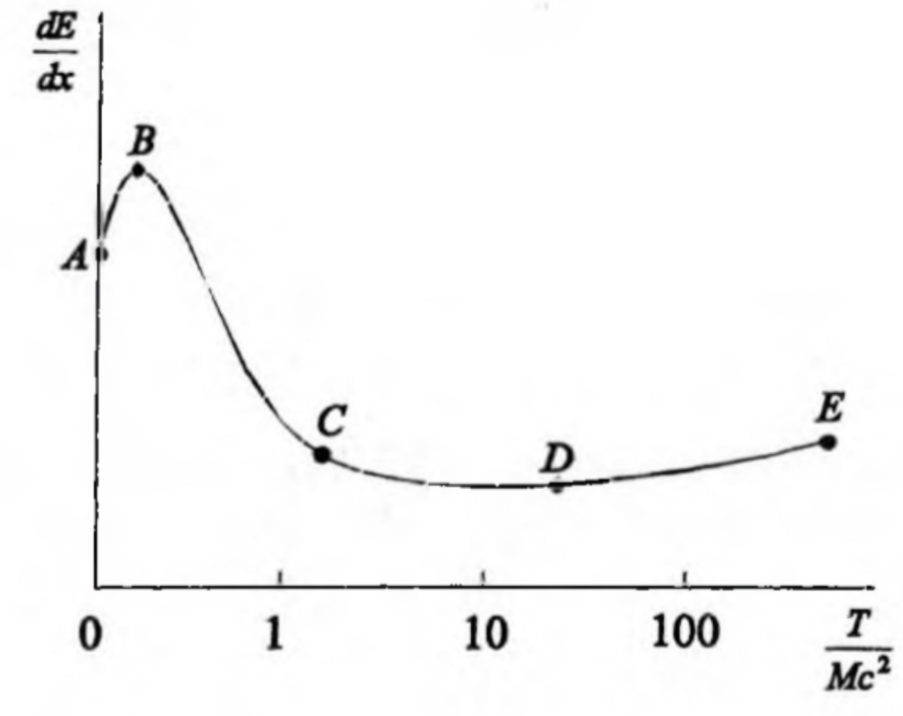
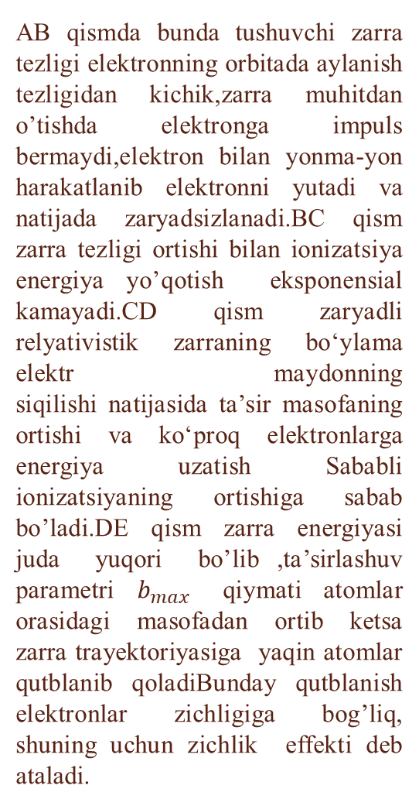
AB qismda bunda tushuvchi zarra tezligi elektronning orbitada aylanish tezligidan kichik,zarra muhitdan o’tishda elektronga impuls bermaydi,elektron bilan yonma-yon harakatlanib elektronni yutadi va natijada zaryadsizlanadi.BC qism zarra tezligi ortishi bilan ionizatsiya energiya yo’qotish eksponensial kamayadi.CD qism zaryadli relyativistik zarraning bo‘ylama elektr maydonning siqilishi natijasida ta’sir masofaning ortishi va ko‘proq elektronlarga energiya uzatish Sababli ionizatsiyaning ortishiga sabab bo’ladi.DE qism zarra energiyasi juda yuqori bo’lib ,ta’sirlashuv parametri $b_{max}$ qiymati atomlar orasidagi masofadan ortib ketsa zarra trayektoriyasiga yaqin atomlar qutblanib qoladiBunday qutblanish elektronlar zichligiga bog’liq, shuning uchun zichlik effekti deb ataladi.
Og’ir zaryadli zarralarning energiyalariga ko’ra,solishtirma energiya yo’qotish grafigi

Slide 10
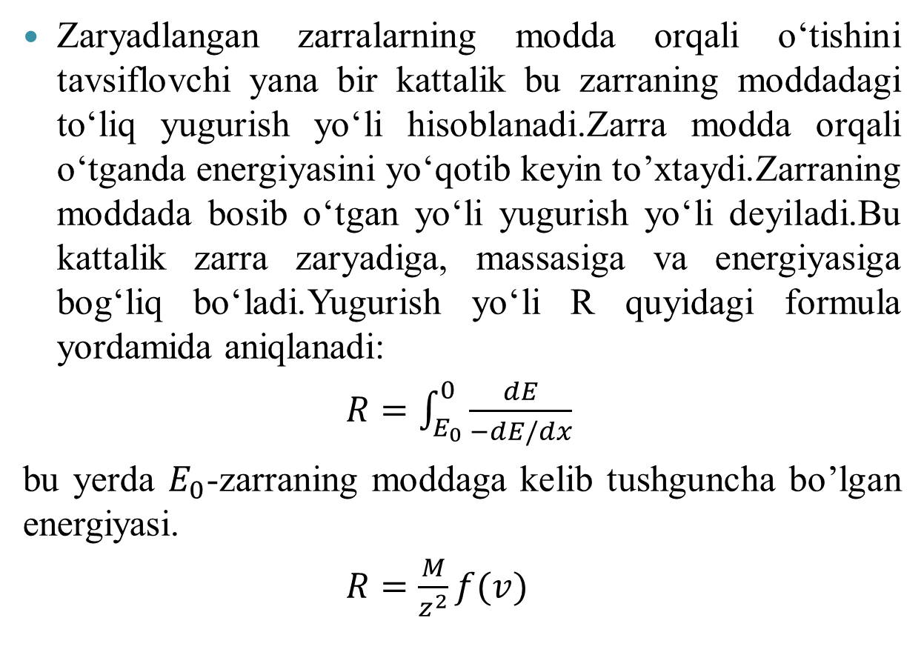
Zarraning muhitda to’liq yugurish yo’li
Zaryadlangan zarralarning modda orqali oʻtishini tavsiflovchi yana bir kattalik bu zarraning moddadagi toʻliq yugurish yoʻli hisoblanadi.Zarra modda orqali oʻtganda energiyasini yoʻqotib keyin to’xtaydi.Zarraning moddada bosib oʻtgan yoʻli yugurish yoʻli deyiladi.Bu kattalik zarra zaryadiga, massasiga va energiyasiga bogʻliq boʻladi.Yugurish yoʻli R quyidagi formula yordamida aniqlanadi:
$R=\int_{E_{0}}^{0}{\frac{dE}{−dE/dx}}$
bu yerda $E_{0}$-zarraning moddaga kelib tushguncha bo’lgan energiyasi.
$R=\frac{M}{z^{2}}f(v)$

Slide 11
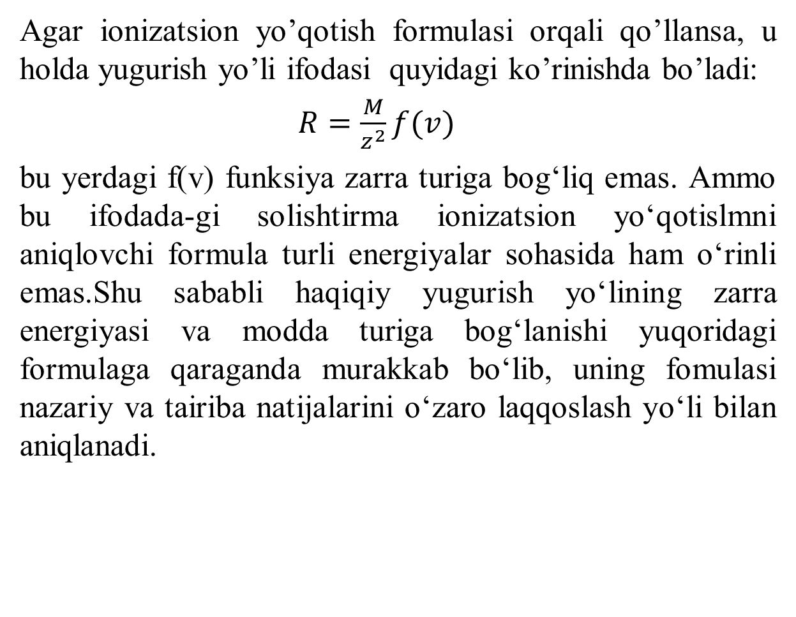
Agar ionizatsion yo’qotish formulasi orqali qo’llansa, u holda yugurish yo’li ifodasi quyidagi ko’rinishda bo’ladi:
$R=\frac{M}{z^{2}}f(v)$
bu yerdagi f(v) funksiya zarra turiga bogʻliq emas. Ammo bu ifodada-gi solishtirma ionizatsion yoʻqotislmni aniqlovchi formula turli energiyalar sohasida ham oʻrinli emas.Shu sababli haqiqiy yugurish yoʻlining zarra energiyasi va modda turiga bogʻlanishi yuqoridagi formulaga qaraganda murakkab boʻlib, uning fomulasi nazariy va tairiba natijalarini oʻzaro laqqoslash yoʻli bilan aniqlanadi.

Slide 12
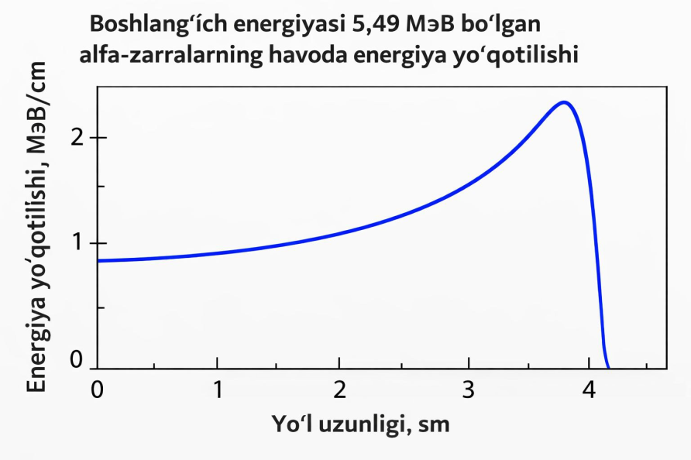
Bragg cho’qqisi
Bragg egri chizig’i-zarra modda ichida masofa bo’yicha harakatlanayotganda energiya yo’qotish qanday o’zgarishini ko’rsatadi.
Zarra modda ichiga kirganda energiya yo‘qotishi kichik bo‘ladi.Masofa ortgani sari zarra sekinlashadi.Sekinlashgani sari energiya yo‘qotish tezligi keskin ortadi.To‘xtashga yaqin joyda energiya yo‘qotish maksimumga yetadi — mana shu nuqta Bragg cho‘qqisi.Cho‘qqidan keyin zarra to‘xtaydi , energiya yo‘qotish nolga tushadi.

Slide 13
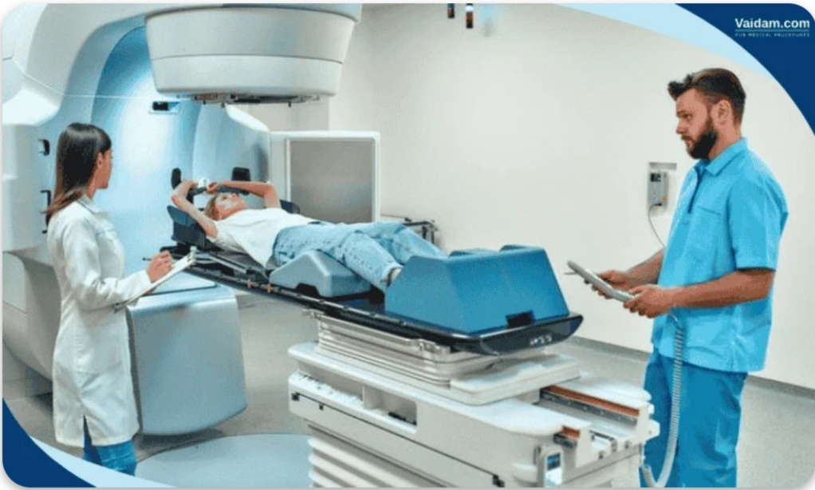
Bragg cho’qqisining amaliy qo’llanishi
Bragg egri chizig`i zarracha yo`lining oxirida energiya ajralishining keskin ortishini ko`rsatadi. Bu hodisadan tibbiyotda xususan proton terapiyasida faol foydalaniladi. Shifokorlar zarracha energiyasini shunday tanlaydilarki maksimal energiya aynan saraton hujayralariga yo`naltiriladi va sog`lom to`qimalarga minimal zarar yetkaziladi. Bu usul nurlanish dozasini aniq boshqarish imkoniyatini beradi

Slide 14
Xulosa
Zaryadlangan zarralarning solishtirma energiya yo`qotishini o`rganish yadro fizikasi va dozimetriya asosini tashkil etadi. Ionizatsion va radiatsion jarayonlarning nisbati zarracha turiga va muhitga bog`liqligini tushunish zamonaviy texnologiyalarni rivojlantirishga yordam beradi. Mazkur bilimlar kosmik tadqiqotlar yadro energetikasi va tibbiy diagnostika sohalarida xavfsizlik va samaradorlikni ta`minlash uchun xizmat qiladi.

Slide 15
Foydalanilgan adabiyotlar
1.https://en.wikipedia.org/wiki/Bethe_formula
2.T.M.Mo’minov, A.B.Xoliqov, Sh.X.Xolmurodov
Atom yadrosi va elementar zarralar fizikasi; 204-212-betlar
3.B.S.Yuldashev, S.R.Polvonov, E.X.Bozorov. Amaliy Yadro fizikasi.T:.Donishmand ziyosi 2020
111-bet
.https://uz.wikipedia.org/wiki/Bregg_egri_chizig%CA%BBi_(Bregg_piki)

Slide 16
E’tiboringiz uchun raxmat!

